Slide 1
Χειρουργική Νοσηλευτική
Β’ εξάμηνο,
Σταύρος Θεολόγου, νοσηλευτής στην
Ανάνηψη Καρδιοχειρουργημένων Ασθενών στο
ΓΝΑ «Ευαγγελισμός»

Slide 2
Ίκτερος – Χολόσταση, 1
Ίκτερος = η κλινική κατάσταση όπου παρατηρείται παρουσία περίσσειας χολοχρωστικών, κυρίως χολερυθρίνης, στους ιστούς και στον ορό του αίματος.
Οι ιστοί του σώματος όπου εναποτίθεται χολερυθρίνη προσλαμβάνουν κίτρινη χροιά
Μεταβολισμός χολερυθρίνης = Η χολερυθρίνη αποτελεί το τελικό προϊόν του καταβολισμού της αίμης.
Η αίμη προέρχεται κατά 80-85% από την αιμοσφαιρίνη των ερυθρών αιμοσφαιρίων που καταστρέφονται λόγω γήρατος.

Slide 3
Ίκτερος – Χολόσταση, 2
Το υπόλοιπο 15-20% προέρχεται από τον καταβολισμό
της μυοσφαιρίνης και καταλάσης
(Η καταλάση είναι ένα κοινό ένζυμο που βρίσκεται σε όλους σχεδόν τους ζωντανούς οργανισμούς που χρησιμοποιούν οξυγόνο. Καταλύει τη διάσπαση του υπεροξειδίου του υδρογόνου σε νερό και οξυγόνο.)
Το ένζυμο που ρυθμίζει την μετατροπή της αίμης σε χολερυθρίνη είναι
η οξυγενάση της αίμης, που βρίσκεται στα μικροσώματα των κυττάρων του ήπατος και σπληνός

Slide 4
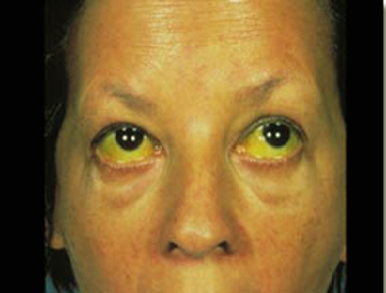
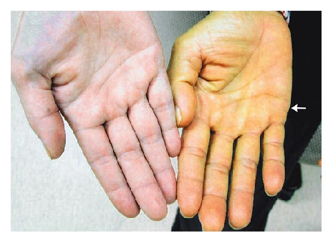
Ίκτερος – Χολόσταση, 2
Στον υγιή ενήλικο παράγονται 250-300 mgr χολερυθρίνης την ημέρα.
Η χολερυθρίνη, με κίτρινη χροιά, βρίσκεται στον ορό του αίματος συνδεμένη με λευκωματίνη,
είναι ελάχιστα υδατοδιαλυτή και δεν απεκκρίνεται από τους νεφρούς
O Ίκτερος καθίσταται Κλινικώς Εμφανής όταν η Χολερυθρίνη του αίματος υπερβεί τα
2-2,5 mg/dl (φ.τ. 0,3-1 mg/dl)

Slide 5
Ίκτερος – Χολόσταση, 3
Το σύμπλεγμα χολερυθρίνης – λευκωματίνης, που αναφέρεται και
ως έμμεση ή μη συζευγμένη ή ελεύθερη χολερυθρίνη,
δίνει θετική την έμμεση αντίδραση Van de Bergh
(η χημική αντίδραση που λαμβάνει χώρα στο εν λόγω τεστ όταν η χολερυθρίνη ανιχνεύεται στο αίμα )
Η έμμεση χολερυθρίνη μεταφέρεται με την κυκλοφορία στο ήπαρ, από τα κύτταρα του οποίου προσλαμβάνεται με ενεργητικό μηχανισμό.
Είναι αδιάλυτη στο νερό, λιποδιαλυτή (διαπερνά τις κυτταρικές μεμβράνες),
δεν απεκκρίνεται από τους νεφρούς, συνδέεται αντιστρεπτά με λευκωματίνη

Slide 6
Ίκτερος – Χολόσταση, 4
Μέσα στα ηπατικά κύτταρα η λευκωματίνη απομακρύνεται,
και η χολερυθρίνη συνδέεται με το γλυκουρονικό οξύ σχηματίζοντας το διγλυκουρονίδιο της χολερυθρίνης,
δηλαδή την άμεση ή συζευγμένη χολευθρίνη.
Η άμεση χολερυθρίνη είναι υδατοδιαλυτή, μη λιποδιαλυτή, εύκολα απεκκρίνεται από τους νεφρούς , συνδέεται σε μικρότερο βαθμό με λευκωματίνη, δίνει θετική την άμεση αντίδραση Van de Bergh.

Slide 7
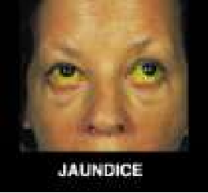
Ίκτερος – Χολόσταση, 5
Εμφανίζεται αρχικά στους επιπεφυκότες
λόγω συγγένειας με την ελαστίνη του σκληρού χιτώνα
Διαγιγνώσκεται σε καλό φωτισμό, με έλξη του κάτω βλεφάρου προς τα κάτω, ενώ ο εξεταζόμενος κοιτάζει προς τα επάνω.

Slide 8
Ίκτερος – Χολόσταση, 6
O Ίκτερος εμφανίζεται όταν =
Ολική χολερυθρίνη στο αίμα > 3mg/dl ,
Όταν εμφανίζει μια κίτρινη χροιά στο δέρμα και βλεννογόνους .
Εξαρτάται από χρώμα δέρματος , αγγείωση, οίδημα

Slide 9
Ίκτερος – Χολόσταση, 7
Υπίκτερος = ελαφράς έντασης, εμφανής στον σκληρό χιτώνα του οφθαλμού.
Η αναζήτηση του ίκτερου γίνεται πάντα στο φως της ημέρας
Ψευδοϊκτερος = η κίτρινη χρώση του δέρματος και των βλεννογόνων, οφειλόμενη στην εναπόθεση άλλων χρωστικών (καρωτίνη- φάρμακα, κινακρίνη, άλατα πικρικού οξέος)
Ολική χολερυθρίνη στο αίμα 2- 3mg/dl

Slide 10
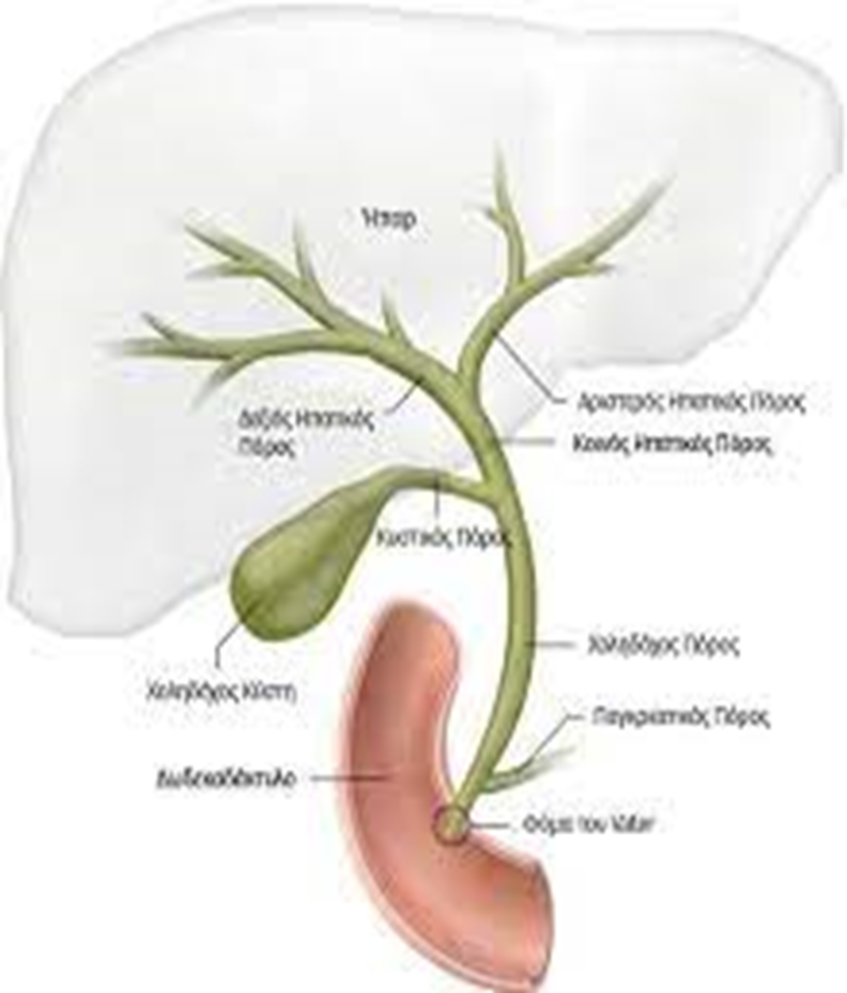
Ίκτερος – Χολόσταση, 8
Η άμεση χολερυθρίνη απεκκρίνεται από τα ηπατικά κύτταρα
στα χοληφόρα τριχοειδή, με ενεργητικό μηχανισμό.
Στη συνέχεια, διαμέσου των ενδο και εξω-ηπατικών χοληφόρων οδών,
μεταφέρεται στο έντερο και
με την επίδραση της μικροβιακής χλωρίδας ανάγεται
στο άχρωμο ουροχολινογόνο και
την έγχρωμη ουροχολίνη.

Slide 11

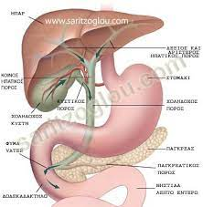

Slide 12
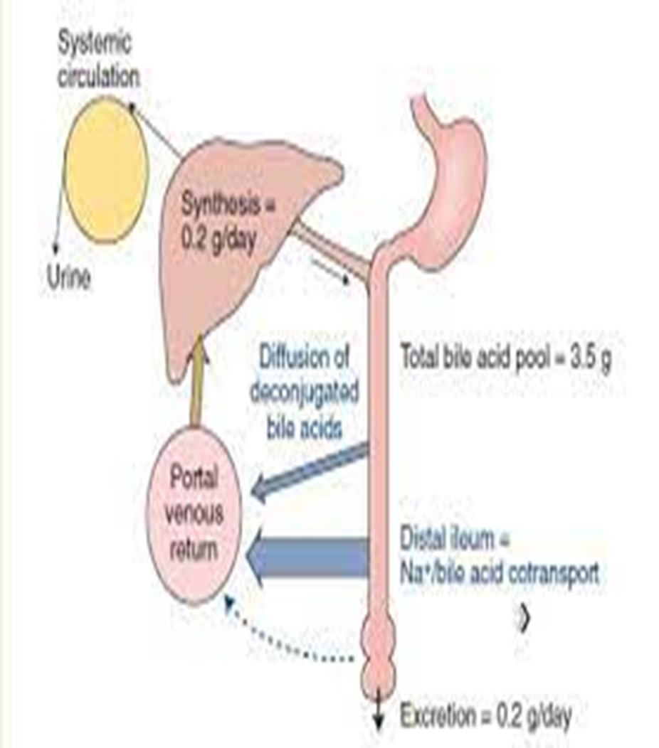
Ίκτερος – Χολόσταση, 9
Το μεγαλύτερο μέρος των ουσιών αυτών αποβάλλεται με τα κόπρανα.
Η ποσότητα που αποβάλλεται / 24h = 40-300 mgr.
Ένα μέρος του ουροχολινογόνου απορροφάται από το έντερο και
με την πυλαία κυκλοφορία επιστρέφει στο ήπαρ (εντερο-ηπατική κυκλοφορία), από όπου μια ελάχιστη ποσότητα (2-4mgr / 24h) μέσω της μεγάλης κυκλοφορίας μεταφέρεται στους νεφρούς και αποβάλλεται με τα ούρα

Slide 14
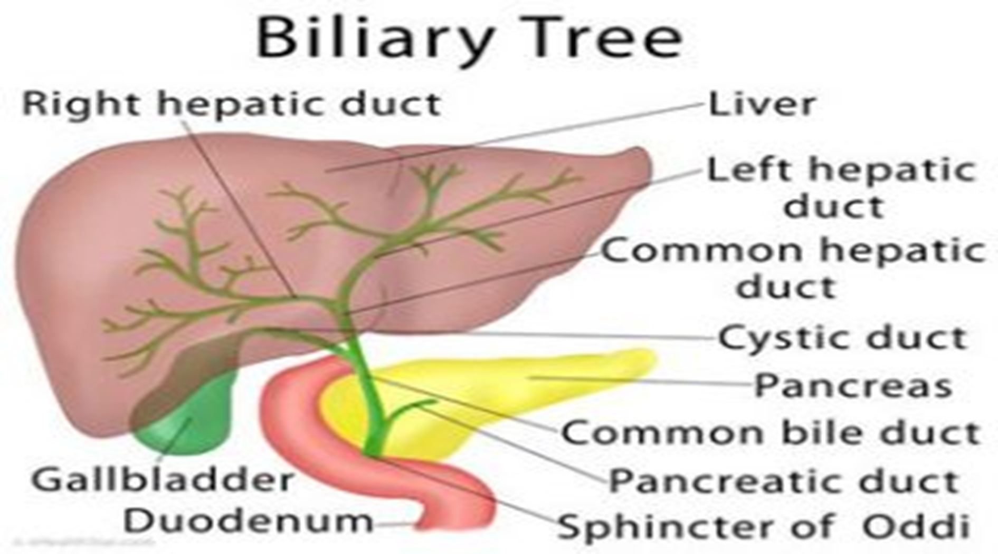
Ίκτερος – Χολόσταση, 10,,,,,,,,,, Tαξινόμηση ίκτερου
Αιμολυτικός ίκτερος = αυξημένη καταστροφή RBC και συσσώρευση χολερυθρίνης λόγω αδυναμίας ήπατος να ανταπεξέλθει στην αυξημένη παραγωγή αίμης
Ηπατοκυτταρικός ίκτερος = Καταστροφή ηπατικών κυττάρων, εξαιτίας λοίμωξης ή τοξικής δράσης φαρμάκων
Αποφρακτικός ίκτερος = Απόφραξη των ενδο- ή εξωηπατικών χοληφόρων

